Slide 1
স্বা
গ
ত
ম

Slide 2
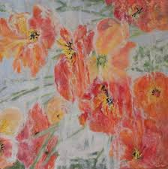
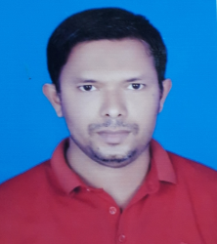
শিক্ষক পরিচিতি
সাইফুল ইসলাম
সহকারি শিক্ষক
উত্তর মোহাম্মদপুর স, প্রা,বি
সেনবাগ, নোয়াখালী

Slide 3
পাঠ পরিচিতি
বিষয়ঃ বাংলা
শ্রেণিঃ ৩য়
পাঠের শিরোনামঃ আমাদের এই
বাংলাদেশ (কবিতা )
পাঠ্যাংশঃ কবিতা ( ১ম পাঁচ লাইন )

Slide 4
শিখনফল

Slide 5
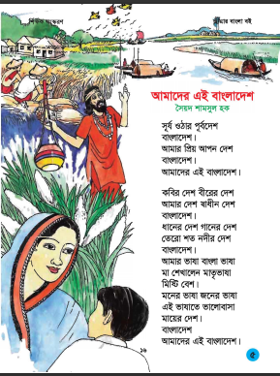
উপকরণ

Slide 6
পূর্ব পাঠ নিয়ে আলোচনা
০১। কবিতাটির প্রথম পাঁচ লাইন
০২। কবিতাটির নাম
০৩। কবির নাম
০৪। সূর্য ওঠার পূর্বদেশ কোনটি?

Slide 7
পাঠের শিরোনাম
কবিতাঃ আমাদের এই বাংলাদেশ
কবির নামঃ সৈয়দ শামসুল হক।

Slide 8
কবিতাঃ আমাদের এই বাংলাদেশ
আমাদের এই বাংলাদেশ
সৈয়দ শামসুল হক
সূর্য উঠার পূর্বদেশ
বাংলাদেশ।
আমার প্রিয় আপন দেশ
বাংলাদেশ।
আমাদের এই বাংলাদেশ।
কবীর দেশ বীরের দেশ

Slide 9
সবাই তোমাদের বাংলা বইয়ের ৫ নং পৃষ্ঠা খোল

Slide 10
শিক্ষক পাঠ্যাংশটি পড়াবেন

Slide 11
শিক্ষক ছাত্র-ছাত্রীদের কয়েকজনকে সামনে ডেকে এনে প্রমিত উচ্চারণে পড়তে বলবেন।

Slide 12
সবাই কবিতাংশটি পড় ও দেখে দেখে তোমাদের খাতায় লিখ।
দুর্বল ছাত্র-ছাত্রীদের শিক্ষক সহযোগীতা করবেন।

Slide 13
নিচের শব্দগুলোর অর্থ বল ও সবাই খাতায় লিখ।
পূর্বদেশ
=
পূর্বদেকে আছে এমন দেশ।
প্রিয়
=
পছন্দ করা হয় এমন।
আপন
=
নিজ।

Slide 14
আজকের পাঠের সারসংক্ষেপ
আমাদের দেশের নাম বাংলাদেশ। এটি সূর্য ওঠার পূর্বদেশ। এটি কবির দেশ, বীরের দেশ। আমে আমার দেশকে অনেক ভালোবাসি।

Slide 15
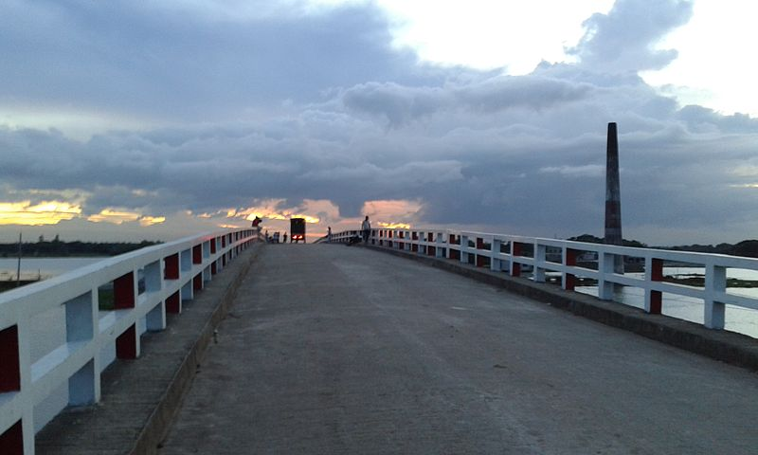
সবাইকে ধন্যবাদ

